Slide 1
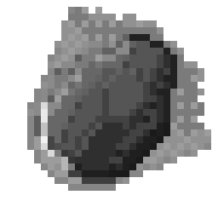
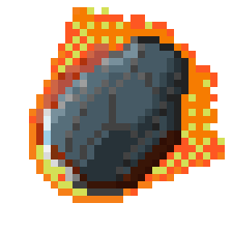
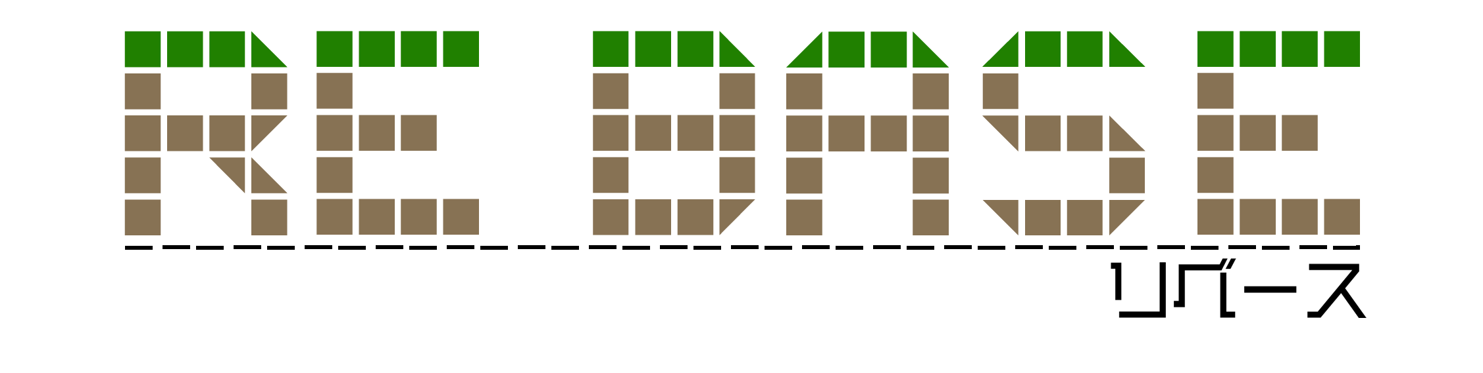
白井・谷川・石神・河村
Notes:
続いて企画２リベースの発表を行います

Slide 2
ゲームの特徴
コンセプト
概要
ゲームイメージ
世界観
ルール
ボリューム
ゲームの仕様
ルール仕様
報酬制度
操作方法
画面遷移予想
その他
技術ポイントなど
Notes:
目次になります、以下の流れで話を進めます

Slide 3
ゲームの特徴
Notes:
ゲームの特徴です

Slide 4
コンセプト
破壊で希望をつかむ 制限時間クラフトサバイバル
破壊で希望をつかむ 制限時間クラフトサバイバル
数分後には、隕石が衝突する世界 時間内で、身の回りの物を破壊し 隕石を破壊するための武器を作れ
Notes:
ゲームコンセプトになります
コンセプトは 破壊（アニメーション）で希望を掴む、制限時間クラフトサバイバル
（アニメーション）
数分後には、隕石が衝突してしまう世界
時間内に、身の回りの物を破壊し、隕石を破壊するための武器に作り替えろ という内容になっています。

Slide 5
概要
ジャンル
サンドボックス・アクションサバイバル
プレイ人数
１人～２人（モードによって異なる）
環境
Windows + Unity
ターゲット
戦略的に協力したいゲーマー（10代~20代） 時間制限×チーム連携に燃える効率化志向
Notes:
ゲームの概要です
ジャンルはサンドボックス アクションサバイバル
プレイ人数は １～２人、基本的に１人プレイを拡張する形で進めていきます 開発・実行環境としては、Unityを使用して進めていこうと思います
また、たーっげとに関しては
戦略的に協力したいゲーマー
時間制限とチーム連携に熱中できる効率化志向のプレイヤーがターゲットになります。

Slide 6
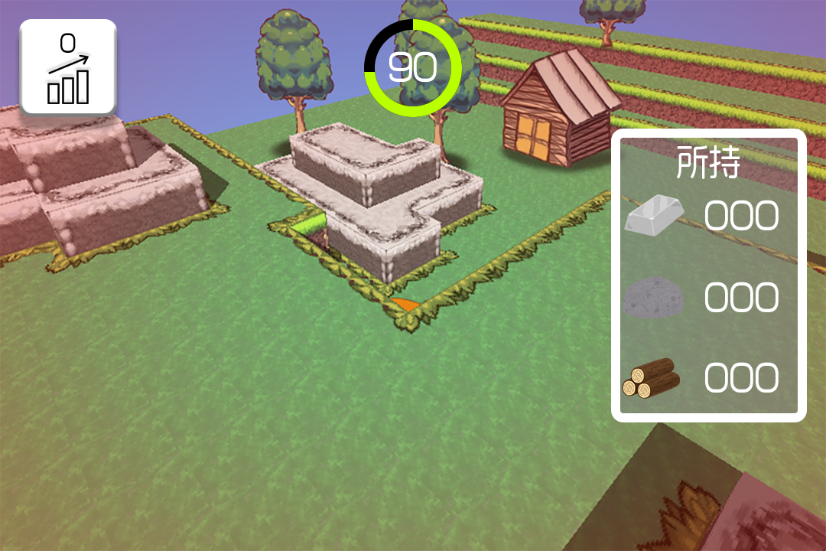
イメージ
TPS ３人称視点
※画面上の要素は仮の物になります。
Notes:
ゲームの簡易イメージになります、要素のみ一部拾っていく形の模型になります。
要素としてタイマーと所持している素材、現在のツールの状態を指し示すアイコンがあります。
また、視点は３人称として後述するドラゴンクエストビルダーズを参考にします
イメージにキャラクターがいないのはデザインが定まっていないためです。

Slide 7
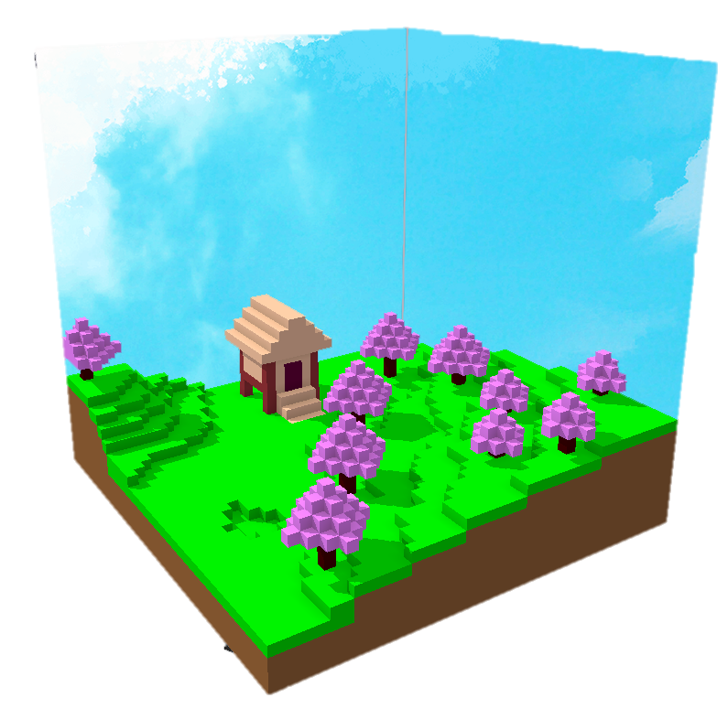
世界観
舞台設定
自然の中の家屋などの小規模かつ、 人が集合した土地のステージは避ける
時代背景
特定の時代設計は行わない ファンタジーということを前提
世界雰囲気
地面はボクセル調、建物などはローポリモデル 隕石が降る世界ではあるが、絶望感は出さない
Notes:
舞台設定としては、人口が集中している様子を出さず、プレイヤーだけで完結している環境をステージとして設計します
（※読まなくていい 理由：災害としての印象を減らすため）
時代背景などは特に設定しません
雰囲気としては、ボクセル調でトゥーン表現で行います。

Slide 8

ルール
クリア条件
武器を作成し、隕石を破壊する
プレイヤー行動
周囲のオブジェクトを解体し、素材を収集
素材の扱い
武器作成素材 （ゲームの目的）
ツール強化 （効率上昇）
※行動範囲拡大 （収集素材量増加）
Notes:
ゲームルールです
クリア条件は、隕石を破壊する のみです。
プレイヤーは周囲のオブジェクトを解体して素材を集めることができます。
収集した素材は
隕石を破壊するための武器を作成するためにも オブジェクトを解体するためのツールを育てるために使用します。

Slide 9
ボリューム感
想定プレイ時間
１周３～５分を想定
収集要素が７パターン×５分 = 最短３５分
収集要素
完成した武器を収集（コレクション）とする 武器は７段階に分かれる
分岐要素
完成した武器・攻略ルートが分岐している
ツールのレベルやマップ開放など
Notes:
ボリュームとしては
１周３～５分で進めていきます
後に説明しますが、収集要素として完成した武器をコレクションできるようにし、それぞれ７パターン
最短３５分 プレイ内での分岐としては
・完成した武器によるエンドの分岐（クリアかゲームオーバーかどうか）

Slide 10
ゲーム仕様
Notes:
ゲームの仕様に進めていきます。

Slide 11
報酬
隕石破壊
隕石の破壊に成功した際の報酬
今後のプレイ時にバフがかかる
スコア
スコアに応じて完成した武器を コレクションする収集要素
合計値 ０～６ の範囲で７パターン用意
Notes:
ゲームプレイの報酬として以下があります。
まずは、隕石の破壊に成功した際の報酬
今後プレイした際に、オブジェクトを解体する効率が上昇など、いわゆる強くてニューゲームが行えるようになります
また、先述した収集要素がスコアによって用意されます。

Slide 12
素材を集める
種類は固定で３種類にする
※素材種類は確定していません
武器開発に素材を使用する
A
０
１
２
B
０
１
２
C
０
１
２
Notes:
武器開発について説明します
武器を開発するためには素材を集める必要があり、これらの素材は３種類で固定します。
各素材を武器開発に投与（とうよ）することで、内部のパラメーターが上昇し制限時間が来た際の最終的なステータスが決定します

Slide 13
素材を集める
武器開発に素材を使用する
集めた素材を使用し、パラメータを上昇 最終的な合計値によって、報酬を分岐
A
０
１
２
１
？
B
０
１
２
２
３
C
０
１
２
０
Notes:
また、パラメータは割合によって０～２の値として判定し。合計値を算出し、合計値によって完成する武器が選択されます。
武器種類は合計値の数だけ用意するため ０～６ の合計７パターン用意するつもりです。

Slide 14
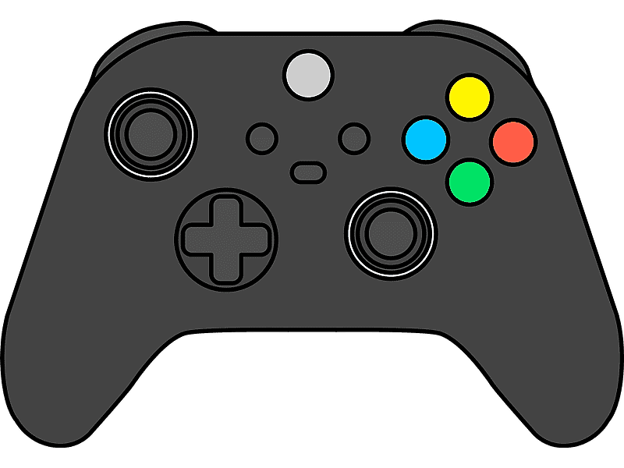
操作方法
破壊操作
移動
インタラクト
ジャンプ
視点操作
Notes:
操作方法に関してです、基本的にコントローラ操作をサポートする方向性で進めていきます
また、１人プレイのみキーボードのみでの操作も行えるようにします

Slide 15
２人プレイ
今までの要素を踏襲して ローカルでの２人プレイに対応させます
※コントローラが２台以上のときのみ
分割予想図
Notes:
２人プレイに関しての説明です。
２人プレイはローカルでのみ対応予定です。
２人プレイでも１人プレイでも操作や仕様についていの変更は行わないつもりです。
また、画面は分割して表示します。

Slide 16
シーン遷移
タイトル
セレクト
１人プレイ
リザルト
チュートリアル
コレクション
２人プレイ
Notes:
シーン遷移になります、チュートリアル用のモードを用意するつもりです。

Slide 17
技術ポイント
Notes:
技術要素について

Slide 18
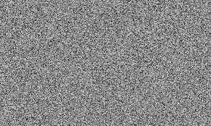
地形生成用アルゴリズム
Noise（通常のノイズ）
完全にランダムで 隣同士に関連性がない 不自然な点の集合体 例：テレビの砂嵐など
Notes:
今回の地形生成にはパーリンノイズというノイズを利用します
まず、通常のノイズの説明から進めていきます
通常のノイズは、完全にランダムで隣同士に関連性がない、天の集合体になっています。

Slide 19

地形生成用アルゴリズム
Perilin Noise（パーリンノイズ）
連続性があり 隣同士の値が近しい 自然な見た目に近づく 例：雲など
Notes:
今回利用するパーリンノイズは、連続性があり、隣同士の値が近しくなるようになっています。
そのため自然な見た目に近づきます。

Slide 20
地形生成用アルゴリズム
こちらのノイズを用いて地形を生成することにする
Notes:
わかりやすいように画像化していますが、本来は数値の集合体のため、それらを駆使して地形を生成していきます
また、

Slide 21
参考タイトル
Notes:
参考タイトルです

Slide 22
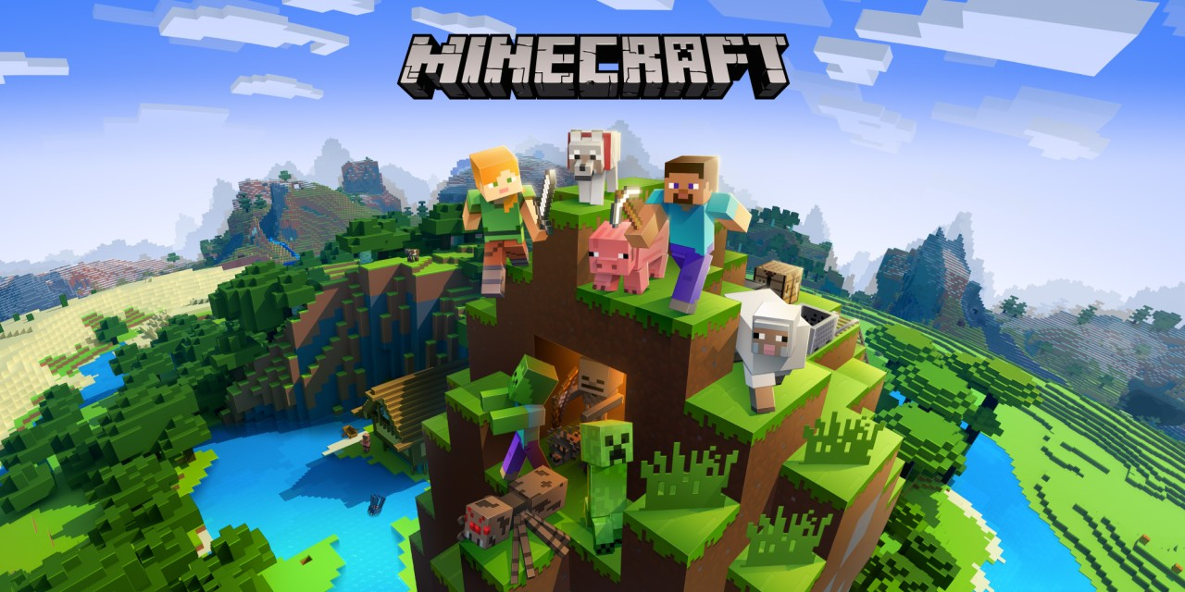
参考タイトル
Minecraft
参考部分 地形生成アルゴリズム ツールなどの上下関係
“ダイア＞鉄＞石” のような関係
Notes:
マインクラフト
アルゴリズムやツール要素などを参考にしていきます。

Slide 23
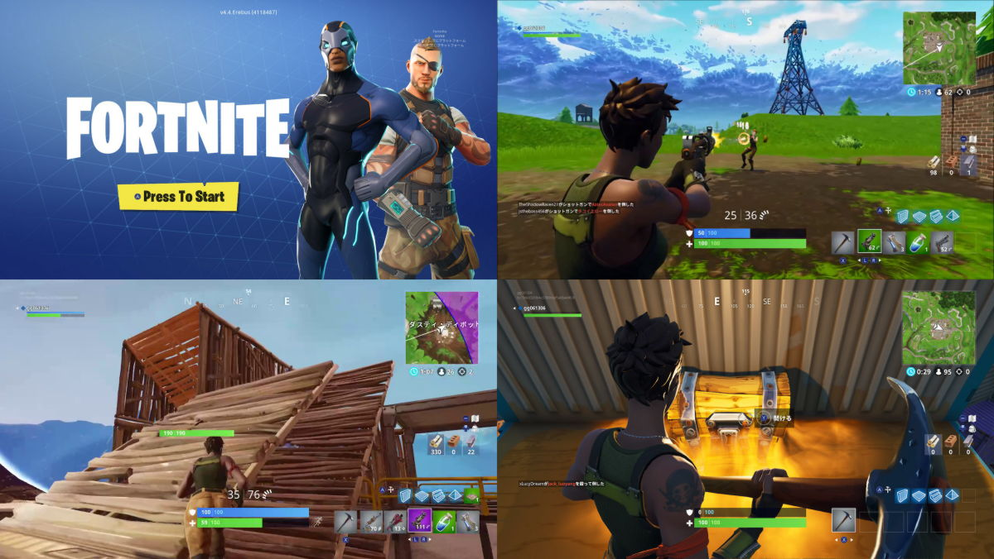
参考タイトル
FORTNITE
参考部分 耐久値や素材などのシステム モデルの見た目
Notes:
フォートナイト
耐久値や地形以外のモデルの質感を参考に

Slide 24
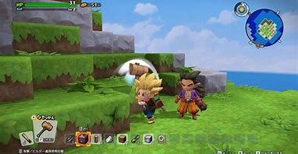
参考タイトル
ドラゴンクエストビルダーズ
参考部分 全体的なビジュアルの方向性
その他カメラ周りなどの
基礎システムも参考にする
Notes:
ドラゴンクエストビルダーズ
全体的なビジュアルの方向性や基礎のシステムについて参考

Slide 25
質疑応答
Notes:
以上になります、質疑応答に続きます

